Slide 1
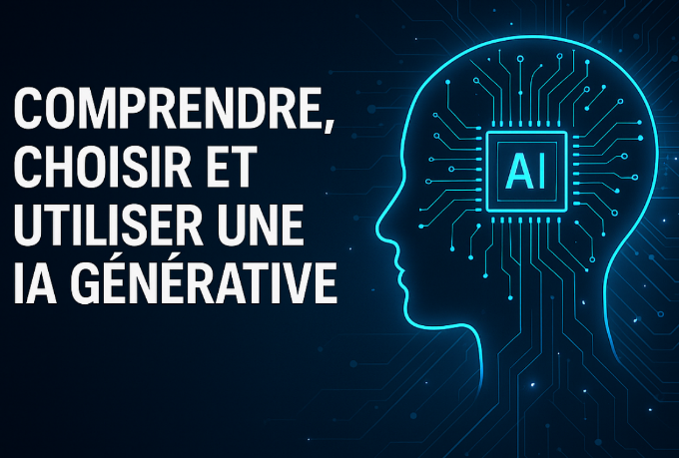
Présentation générale
Les IA génératives produisent : textes, image, musiques, vidéos et code.
Elles utilisent des données issues du web, du cloud ou de bases privées.
Elles réalisent des analyses et synthèses via un prompt rédigé par l’utilisateur ou un Prompt Engineer.
Deep Learning = entraînement massif, inspiré du cerveau, mais phénomène de « boîte noire ».
Les intelligences artificielles produisent parfois des résultats dont le processus reste opaque, un phénomène appelé la “boîte noire

Slide 2



Fonctionnement
Les moteurs de recherche fournissent une liste de sites
Les IA génératives fournissent des réponses directes.
Un agent intelligent est un assistants conversationnel avancé.
Ils savent raisonner, planifier, exécuter des tâches complexes.
Ils sont capables d’automatiser des processus et d’avoir des interactions logicielles.

Slide 3


Apports des IA génératives
Gain de temps : Réalise des analyses et des synthèses rapides.
Capacités multimodales : produit du texte, des images, du son, des vidéos...
Usages : rédaction, transcription, création de contenus, analyse de données, développement informatique (code).
Automatisation et optimisation de processus métiers.
Agents intelligents : planification et exécution de tâches complexes.

Slide 4

Limites et risques
Propriété intellectuelle : utilisation sans autorisation.
Pollution des données : AI feedback loop.
Hallucinations : contenus inventés, nécessitant vérification.
Impacts sociaux : coûts, formation, suppressions de postes.
Biais et stéréotypes dans les données.
Fake news, deepfakes, protection des données (AI Act).
Impact énergétique : Les IA consomment beaucoup d’énergie

Slide 5
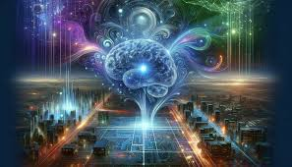
Évolutions
Interactions multimodales (texte, voix, image, vidéo).
Réduction des erreurs grâce à des mécanismes de vérification.
Lutte contre les abus : détection, traçabilité.
Protection des ayants droit : licences, filtres, AI Act européen.
Transformation du web : moteurs classiques remplacés par IA génératives.

Slide 6

Perspectives
Vers une méta-IA croisant plusieurs sources et modèles.
Objectif : réponses plus fiables, pertinentes et exploitables.
Optimisation de l’expérience utilisateur.
des assistants numériques plus puissants et polyvalents.

